Slide 1
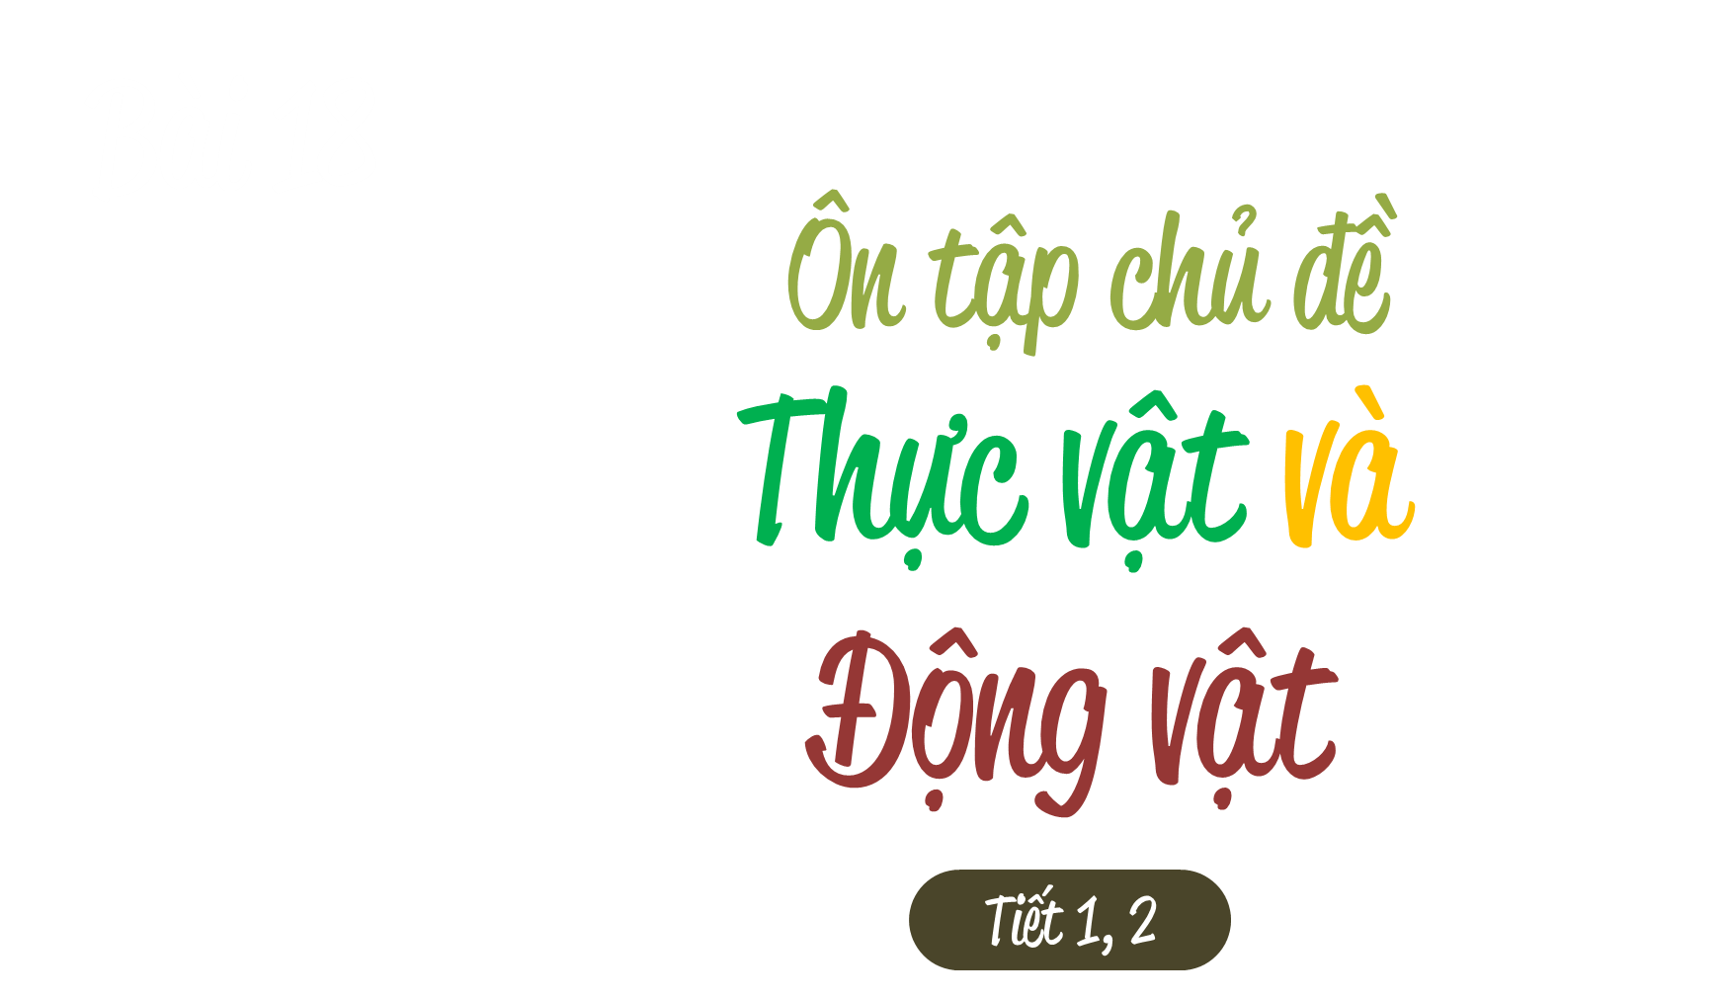
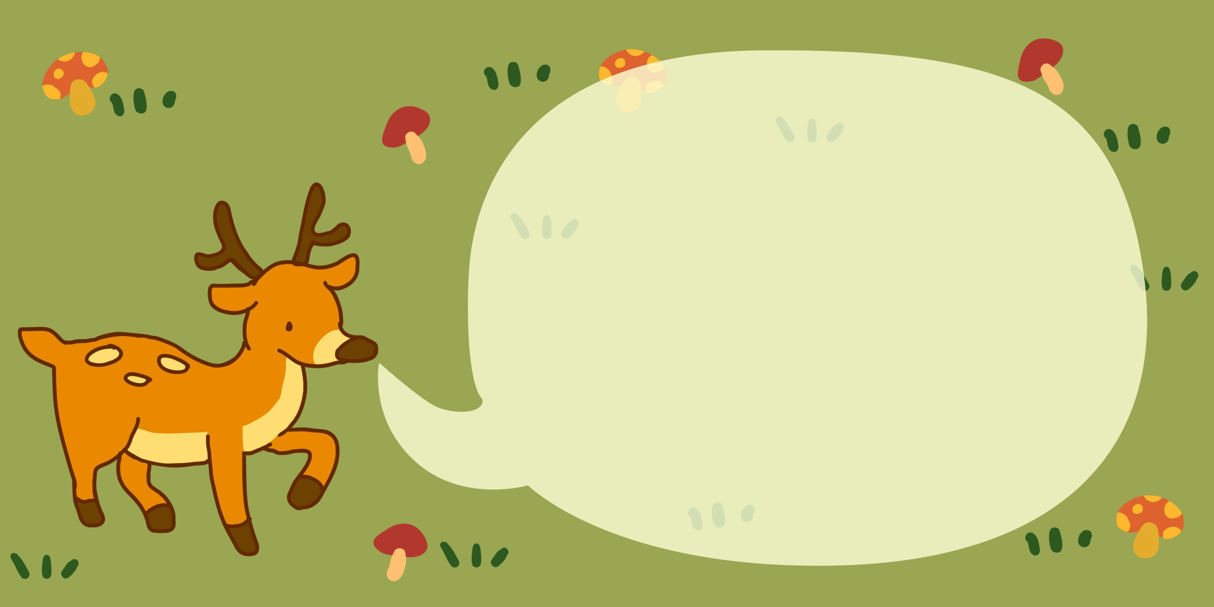



Slide 2

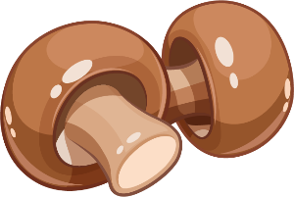
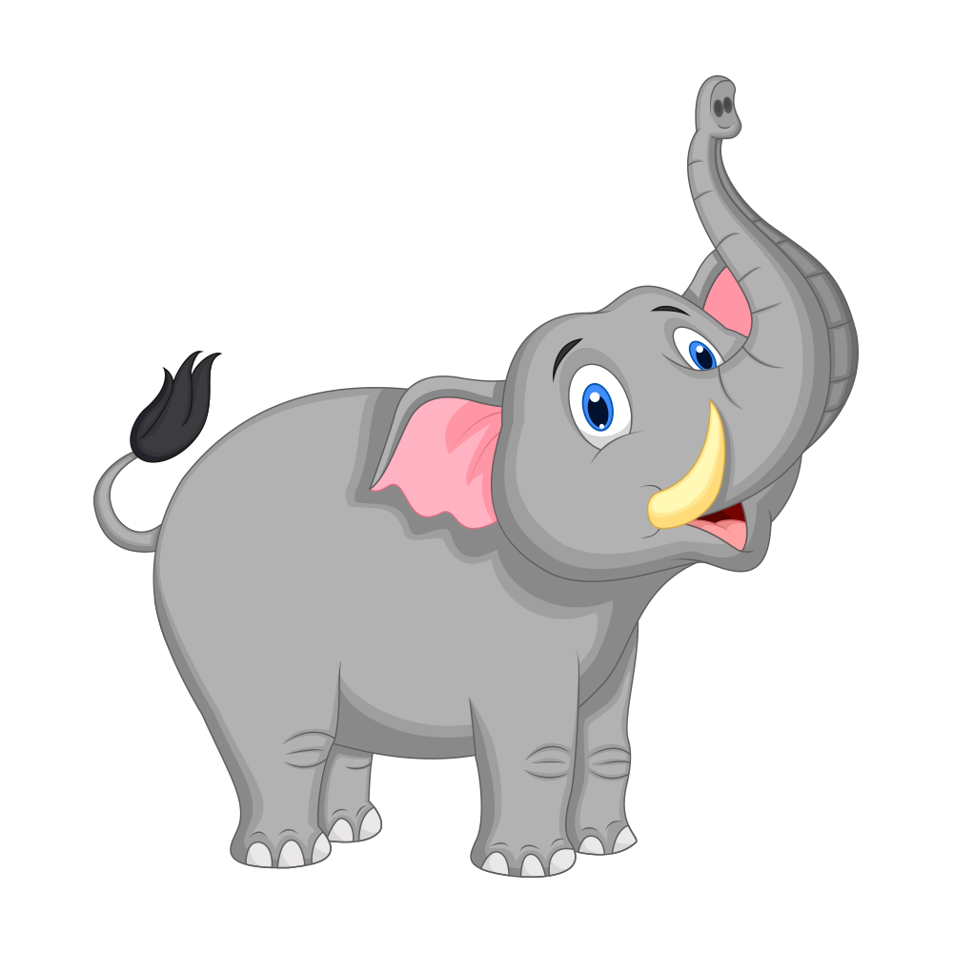
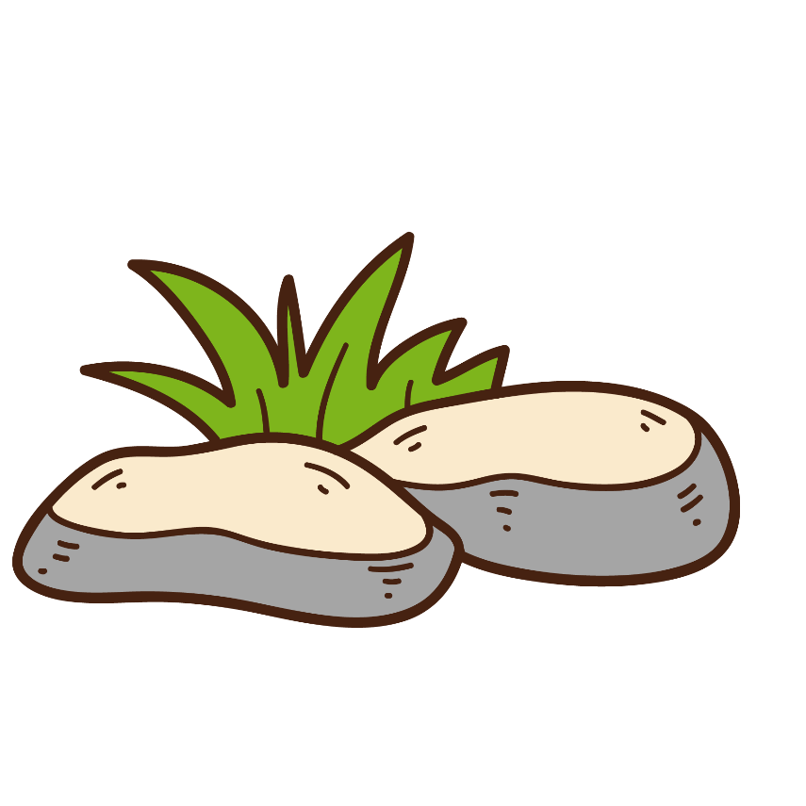
Hoạt động 1
Thảo luận và hoàn thành theo sơ đồ gợi ý.

Slide 3

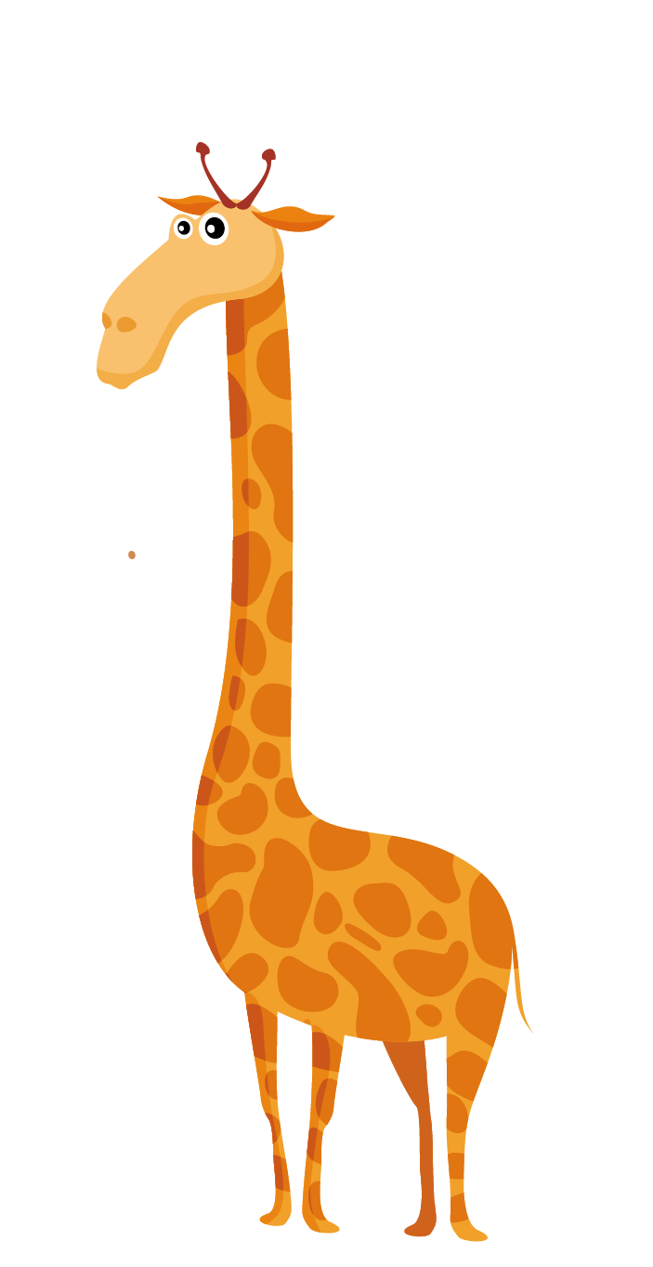

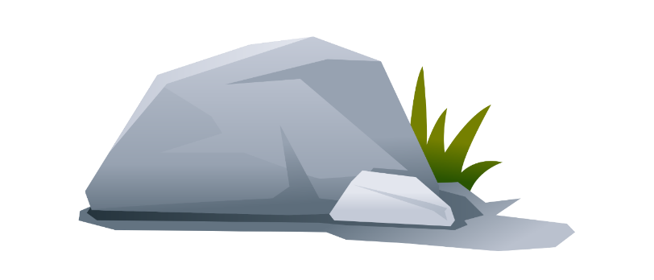
Thảo luận và hoàn thành sơ đồ theo gợi ý sau:
?
?
?
?
第二课
Các bộ phận của thực vật và chức năng
Các bộ phận của động vật và chức năng
THỰC VẬT VÀ
ĐỘNG VẬT
Sử dụng hợp lí thực vật và động vật
第课
THẢO LUẬN
NHÓM 4
?
?

Slide 4
Thân cây: vận chuyển nước, muối khoáng, chất dinh dưỡng đi khắp các bộ phận và nâng đỡ cây
Hoa: giúp cây tạo hạt, khi gặp điều kiện thích hợp, hạt sẽ mọc thành cây
Cơ quan di chuyển: giúp động vật di chuyển trong môi trường sống thích hợp
Lớp bao phủ bên ngoài: giúp bảo vệ cơ thể
Lá cây giúp quang hợp, hô hấp và thoát hơi nước
?
?
?
?
第二课
Rễ cây: hút nước và muối khoáng để nuôi cây. Ngoài ra, rễ cây còn giúp bám chặt vào đất.
Các bộ phận của thực vật và chức năng
Các bộ phận của động vật và chức năng
THỰC VẬT VÀ
ĐỘNG VẬT
Sử dụng hợp lí thực vật và động vật
第课
Không sử dụng thực vật, động vật hoang dã
Tận dụng quần áo, sách vở cũ hợp lí
Không lãng phí đồ ăn, thức uống
?
?

Slide 5
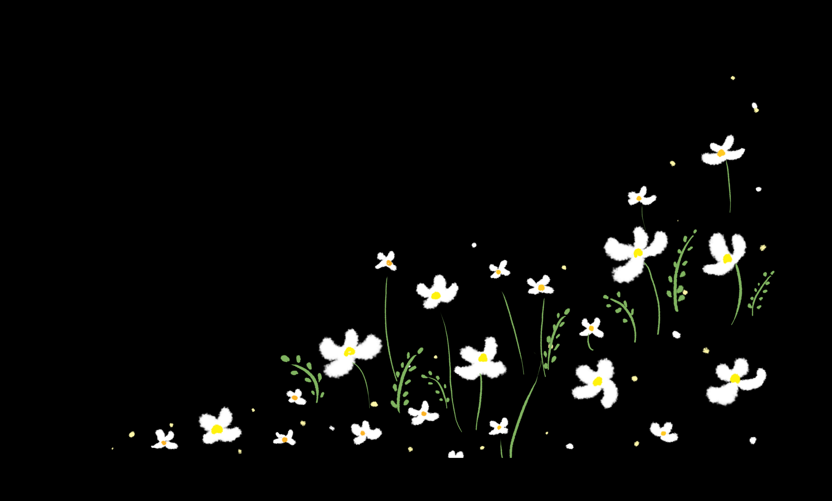
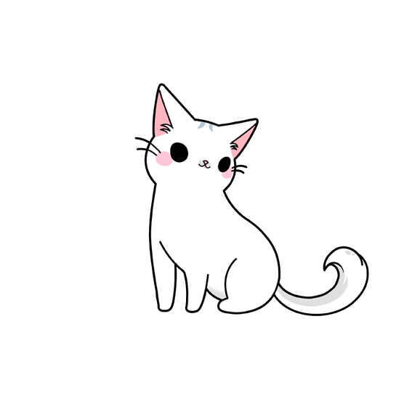
Hoạt động 2
Em ứng xử như thế nào trong tình huống sau?

Slide 6
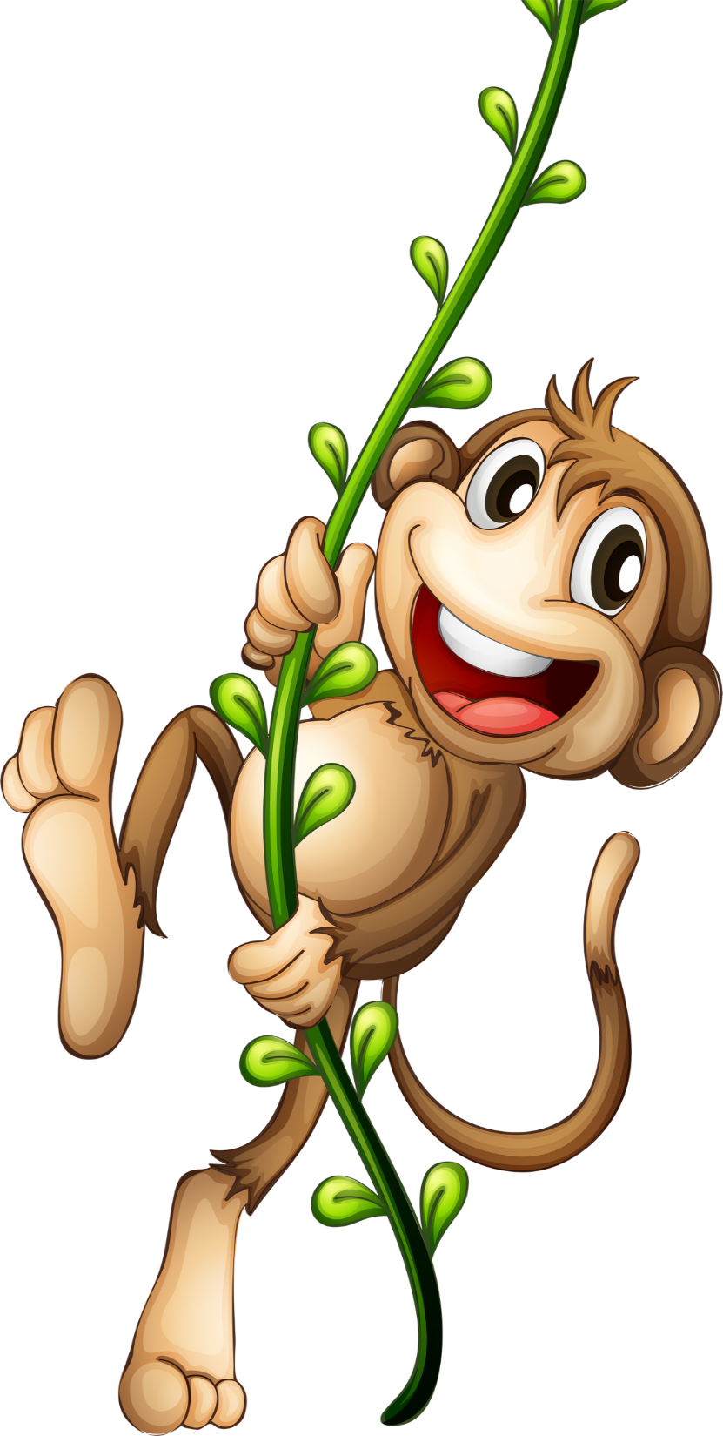
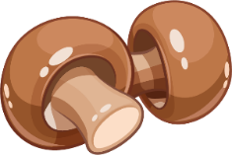
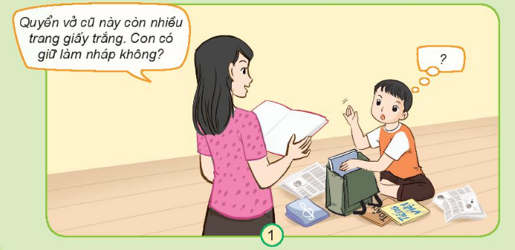
Em ứng xử như thế nào trong tình huống sau?

Slide 7
Em ứng xử như thế nào trong tình huống sau?
Em sẽ giữ lại những trang giấy trắng để làm nháp hoặc đóng thành quyển vở mới vì nếu bỏ quyển vở đó đi sẽ rất lãng phí và làm ô nhiễm môi trường.

Slide 8
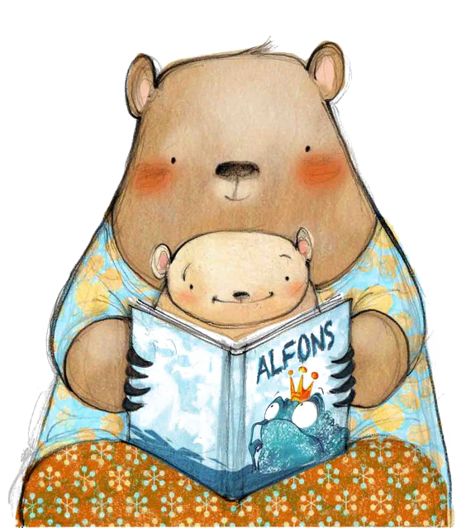




-03-
VẬN
DỤNG

Slide 9
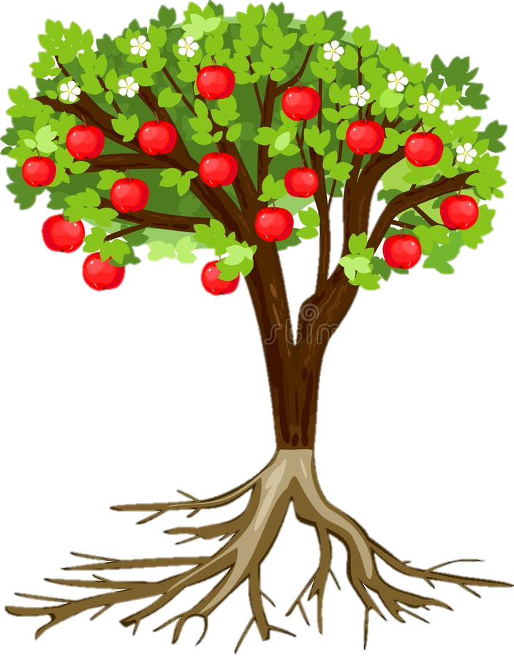
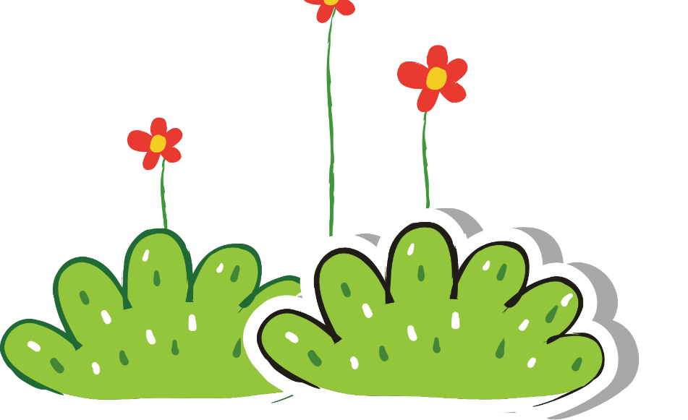
Chỉ ra các
bộ phận trên cây?
Ai nhanh, ai đúng?

Slide 11
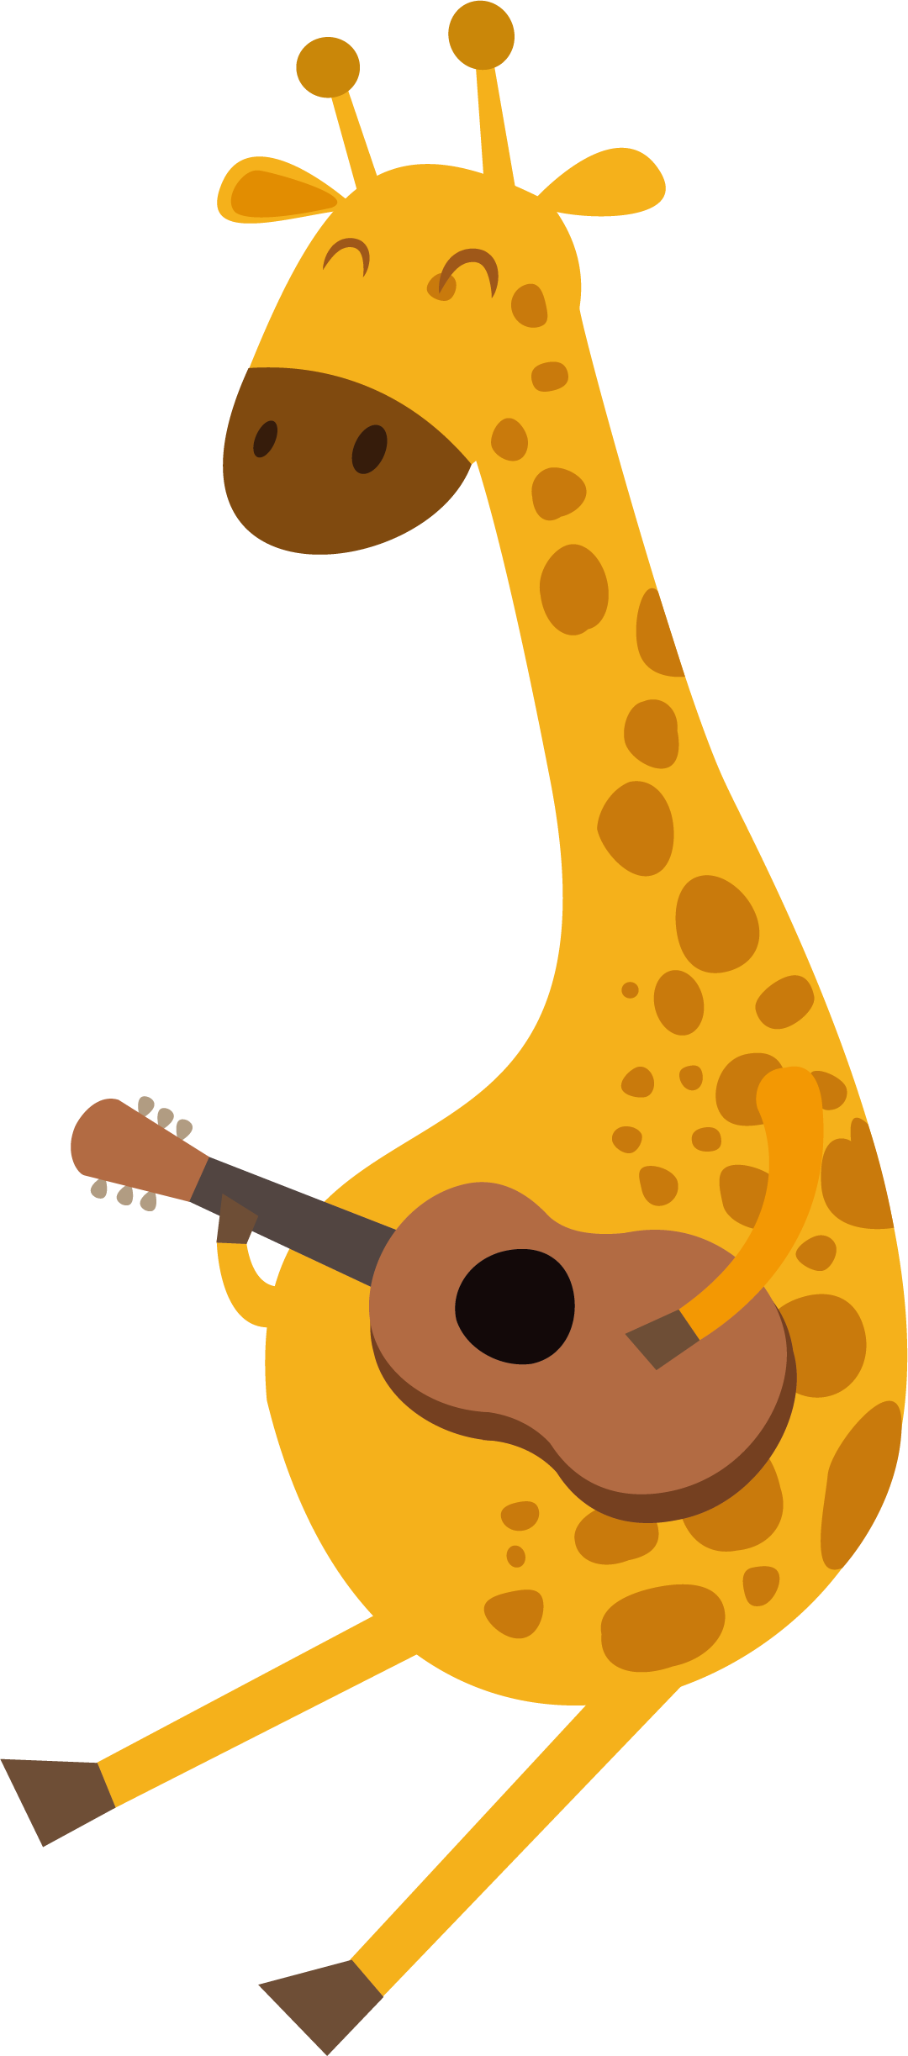

Hoạt động 3
Nêu cách sử dụng hợp lí động vật, thực vật của gia đình em .

Slide 12
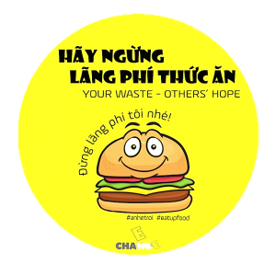
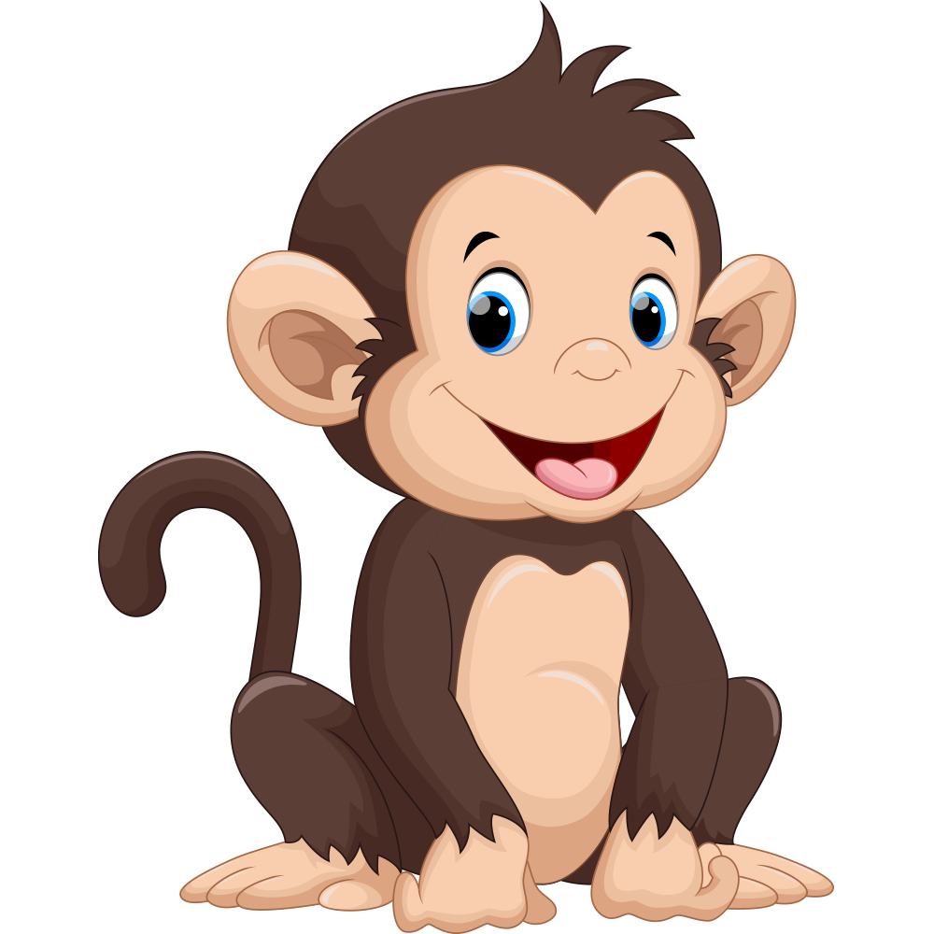
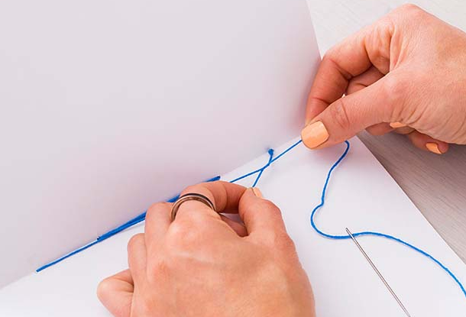
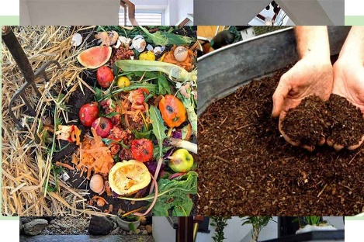
Nêu cách sử dụng hợp lí động, thực vật của gia đình em
Vở còn nhiều trang giấy trắng sử dụng để làm nháp.
Không lãng phí đồ ăn, thức uống.
Các vỏ hoa quả, rau đã cũ sử dụng để bón cây.

Slide 13

Hoạt động 4
Chia sẻ một số việc em đã làm để những người xung quanh sử dụng hợp lý thực vật và động vật?

Slide 14
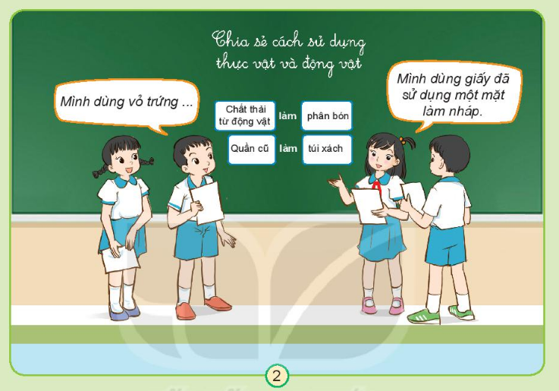
LÀM VIỆC
NHÓM 4

Slide 15
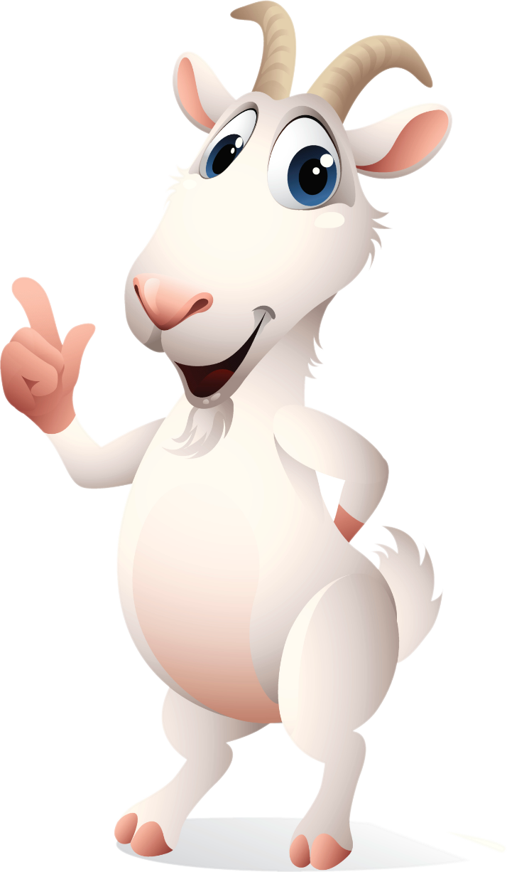
Một số việc em đã làm để người xung quanh cùng sử dụng hợp lí thực vật và động vật:
+ Tuyên truyền cho mọi người về tầm quan trọng của bảo vệ môi trường.
+ Không săn bắt các loài động vật hoang dã.
+ Không tiêu thụ các sản phẩm từ động vật hoang dã như mật gấu.

Slide 16

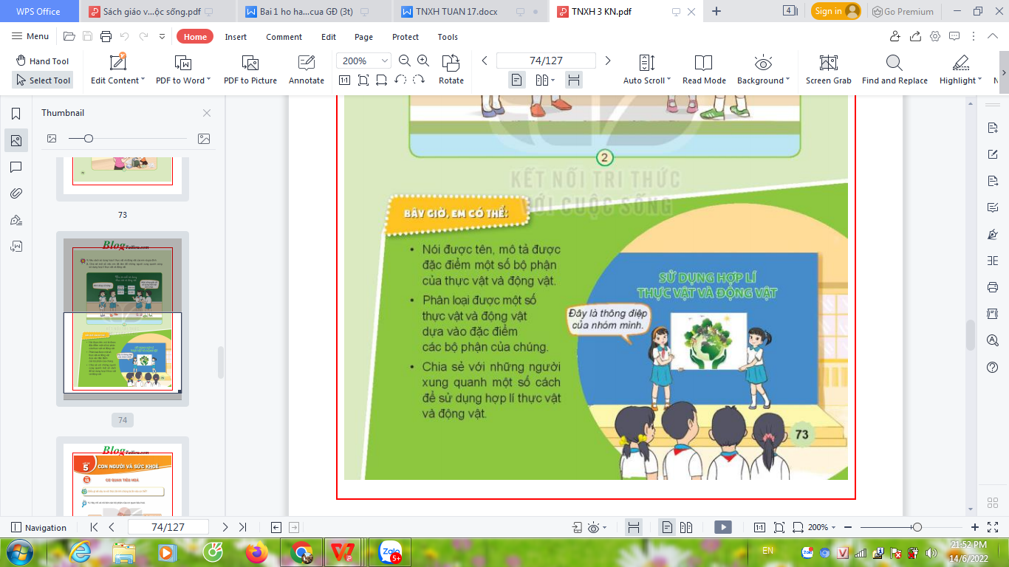
KẾT LUẬN
- Cách sử dụng hợp lí thực vật và động vật của em và gia đình:
+ Không lãng phí đồ ăn, thức uống.
+ Các vỏ hoa quả, rau đã cũ sử dụng để bón cây.
+ Vở còn nhiều trang giấy trắng sử dụng để làm nháp.
+ Tuyên truyền cho mọi người về tầm quan trọng của bảo vệ môi trường.
+ Không săn bắt các loài động vật hoang dã.

